Slide 1
第2章 计算机中的信息表示
数值型数据
数据信息
非数值型数据
指令信息
产生控制信号的基本依据

Slide 2
本章主要内容：
2.1 数据型数据的表示
2.2 字符的表示
2.3 指令信息的表示

Slide 3
2.1 数值型数据的表示
2.1.1 带符号数的表示
1、真值与机器数
机器数：在计算机中使用的连同数符一起数码化的数。
真值：正负号加绝对值表示的数值。
常用的机器数表示形式有原码、补码和反码。
例如：设机器字长为8位，有如下真值的原、补、反码
真值x | [ x ]原 | [ x ]补 | [ x ]反
1101 | 00001101 | 00001101 | 00001101
0 | 00000000 | 00000000 | 00000000
-0 | 10000000 | 00000000 | 11111111
-1101 | 10001101 | 11110011 | 11110010

Slide 4
2．原码表示法
原码机器数表示形式：用最高位表示符号，符号位为0表示该数为正，为1表示该数为负；有效数值部分则用二进制绝对值表示。
【例】 设机器字长为8位，有如下真值的原码表示。
真值 | 原码
1011 | 00001011
-1011 | 10001011
0.1011 | 0.1011000
-0.1011 | 1.1011000

Slide 5
定点数：小数点位置固定的机器数。
定点小数：小数点位置固定在符号位（最高位）之后，但小数点在机器硬件中并不存在，只是一种隐含的约定。
定点整数：小数点位置固定在最低位之后，不需标出。尾数：定点数中，除最高符号位外的各有效位。

Slide 6

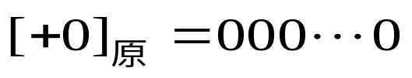
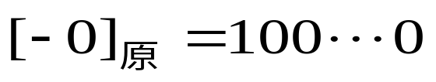
设机器字长为n+1位，定点整数原码形式为
其原码定义如下：
分析上式可得出有关原码的一些性质：
① 真值0在原码表示中有两种形式，以定点整数为例，
②原码表示的定点整数，其表示范围为 -2^{n} ＜X＜ 2^{n}

Slide 7
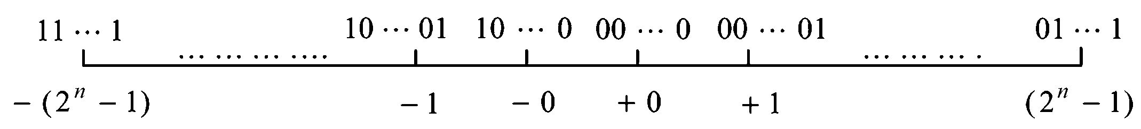
③ 可用数轴表示出原码的表示范围和可能的代码组合。
以定点整数为例，设机器字长n+1位，如下图所示，数轴上方表示的是原码的代码组合，下方注明原码对应的真值。

Slide 8
原码表示特点
优点：很直观。原码乘除运算较方便，可取其绝对值（即尾数）直接运算，并按同号相乘除取正、异号相乘除取负的原则，单独处理符号位。
缺点：原码加减运算规则较复杂。例如用原码表示的数作加运算：11101+01011，即（-13+11），看起来是加运算；由于两数异号，实际上进行1011-1101的操作。
原码加减运算时，不仅要根据指令规定的操作性质（加或减），还要根据两数的符号，才能决定实际操作是加还是减。

Slide 9
3．补码表示法
（1）补码的引入
首先分析两个十进制数的运算
56 – 24 = 32 56 + 76 = 132
两位十进制运算器，运算 56 + 76时，结果中的100超出了该运算器的表示范围将会自动舍去，运算器只能表示出结果为 32。
因此，对于两位十进制运算器，用 （56 + 76）替代（56 – 24），能得到同样的结果 32。在数学上可以用同余式来表示：
56 – 24 = 56 + 76 = 56 + （100 - 24）= 32 （mod 100）

Slide 10
上式中的100就是两位十进制运算器的溢出量，在数学上称为模，用mod或M表示。上述运算称为有模运算，也可写作：
56 + （– 24 ） = 56 + 76 （mod 100）
进一步写作 ：（– 24 ） = 76 （mod 100）
也就是说， – 24的补码（相对模100）是 76。
结论：在有模运算中，一个负数用其补码代替，将得到同样正确的运算结果。显然，引入补码后，减法可转换为加法。

Slide 11
计算机中数的表示及运算受字长限制，其运算都是有模运算。模在机器中是表示不出来的，若运算结果超出能表示的数值范围，则会自动舍去溢出量，只保留小于模的部分。
设机器字长为n+1位：
* 对于定点小数x₀. x₁ x_{2……} x_{n} ，其溢出量为（10.00……0）₂，
即 2 ，则以2为模。
* 对于定点整数x_{n} x_{n-1} x_{n-2 ……} x₀ ，其溢出量为（100……0）₂，
即 2^{n+1} ，则以2^{n+1}为模。
n+1

Slide 12
（2）补码的定义
一个数x的补码记作[ x ]_{补}，设模为M，其补码定义如下：
[ x ]_{补} = M + x （mod M）
，
【例】设机器字长5位，x = 0.1011，y = -0.1011，M = 2
[ x ]_{补} = 2 + x = 2 + 0.1011 = 0.1011 （mod 2）
[ y ]_{补} = 2 + y = 2 - 0.1011 = 0.0101 （mod 2）
【例】设机器字长5位，x = 1011，y = -1011，M = 2⁵
[ x ]_{补} = 2⁵+ x = 2⁵ + 1011 = 01011 （mod 2⁵ ）
[ y ]_{补} = 2⁵ + y = 2⁵ - 1011 = 10101 （mod 2⁵ ）
可见，负数的补码与其原码不同，虽然其符号位在形式上与原码相同，都是用1表示负，但这个1是通过模运算得到的，它是数值的一部分，可直接参加运算。

Slide 13
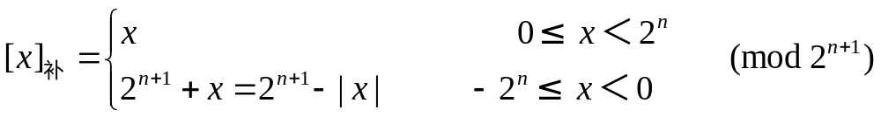
定点整数的补码形式为 x_{n} x_{n-1} x_{n-2 ……} x_{0 ，}其补码定义如下：
将定点整数原码定义式与上述补码定义式进行比较，可以发现它们在表示范围上的微小差别。若机器字长为n+1位：
原码与补码的正数表示范围都是 0~ （2^{n} -1）。
负数原码的表示范围是 -（ 2^{n} -1 ） ~ 0；
负数补码的表示范围是 -2^{n} ~ -1。

Slide 14
（3）由真值、原码转换为补码
计算机中带符号的数若用补码表示，则需要将输入的真值或原码表示的数转换为补码表示。可按原码和补码定义式，由真值求其原码和补码。
【例】 设机器字长为5位，采用定点整数表示，x = + 110
[ x ]_{原} = x = 00110 [ x ]_{补} = x = 00110
【例】设机器字长5位，x = -110，M = 2⁵
[ x ]_{原} = 10110
[ x ]_{补} = 2⁵ + x = 2⁵ – 110 = 11010 （mod 2⁵ ）
【例】设机器字长8位，x = -110，M = 2⁸
[ x ]_{原} = 10000110
[ x ]_{补} = 2⁸ + x = 2⁸ – 110 = 11111010 （mod 2⁸ ）

Slide 15
在计算机中，将负数原码转换为补码时，常采用“变反加1”的方法：符号位保持为1，其余各位变反，并在末位加1（在定点小数中，末位加1相当于数值加2^{-n}。
【例】
[x]_{原} = 1 0 0 0 0 1 1 0
尾数变反 1 1 1 1 1 0 0 1
末位加1 1
[x]_{补} = 1 1 1 1 1 0 1 0

Slide 16
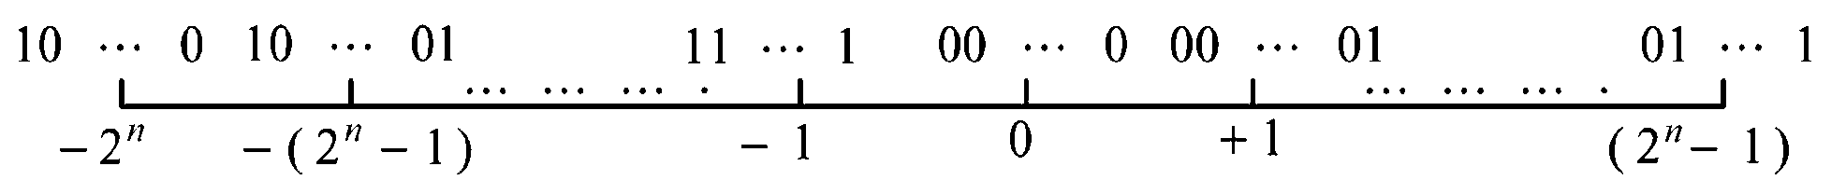
（5）补码的性质
① 补码的最高位是符号位，在形式上同于原码，0表示正，1表示负。注意，原码的符号位是人为定义0正1负的；而补码符号位是通过模运算得到的，它是数值的一部分，可直接参与运算。
② 正数的补码在形式上同于原码；而负数的补码表示则不同于原码，可用负数原码求补方法进行转换。
③下图是定点整数数轴形式表示的补码表示范围与代码组合。设机器字长为n+1位。

Slide 17
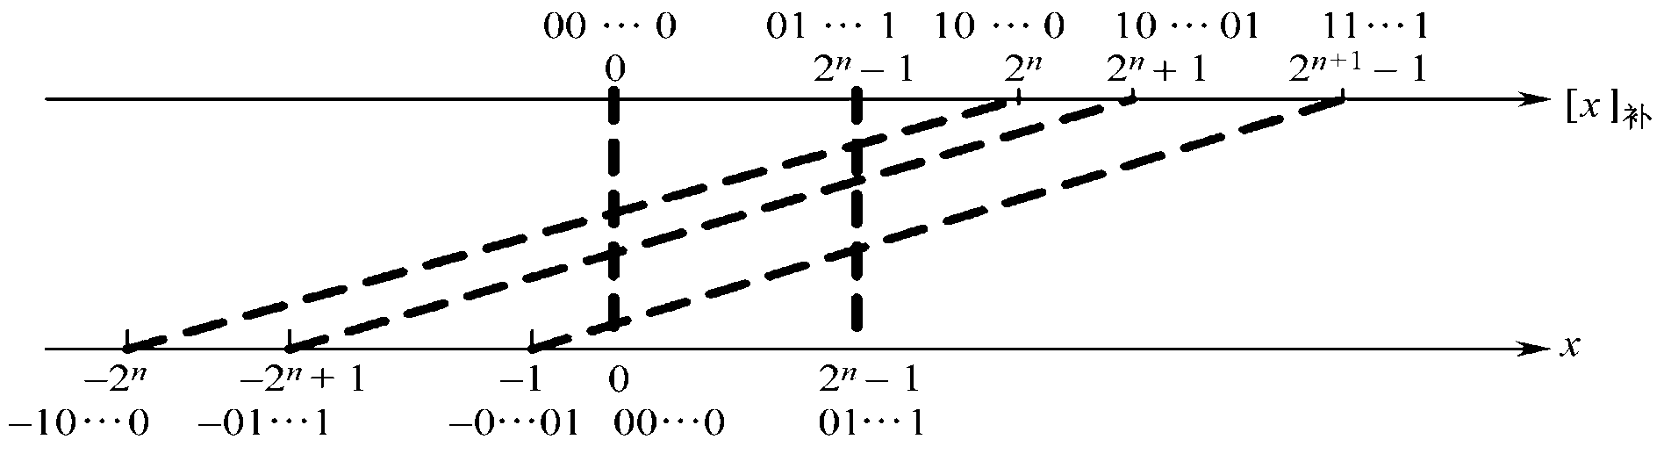
④ 定点整数真值x与其补码[ x ]_{补}的映射如下图，设机器字长为n+1位。
负数的补码表示为 2^{n+1} + x，实际上是将负数x向正向平移了2^{n+1} ，
负数x被映射到正数域。因此，加一个负数被转化为加另一个正数（即该负数的补码）。
映射结果还表明，符号位x_{n}是映射值中的一个数位，因而在补码运算中，符号位应同尾数一起参加运算。

Slide 18
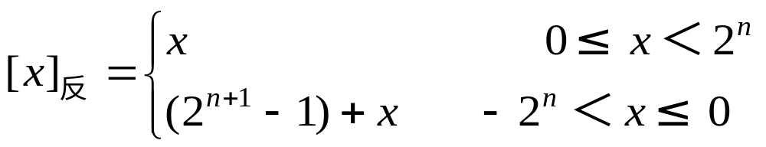
4．反码表示法
这是计算机中的又一种机器表示。
定点整数的反码形式为 x_{n} x_{n-1} x_{n-2 ……} x_{0 ，}其反码定义如下：
【例】设机器字长8位，x = +110，y = -110
[ x ]_{反} = 0000 0110
[ y ]_{反} =（2⁸ -1） + （-110） = 1111 1111 - 110 = 1111 1001

Slide 19
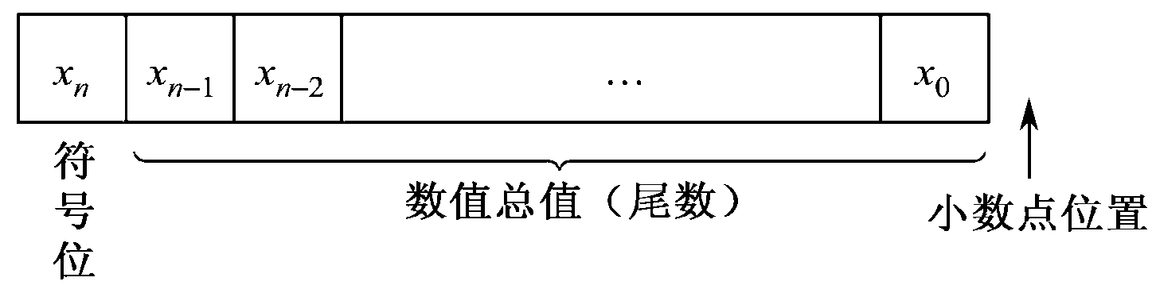
2.1.2 定点数与浮点数
计算机中根据小数点位置是否固定，数的格式分为定点数表示与浮点数表示两种。
1、定点数
计算机中小数点位置固定不变的数。有定点整数和定点小数。
（1）定点整数
① 带符号定点整数： 约定数的小数点位置在最低位右边，最高位为符号位，格式如下图。

Slide 20
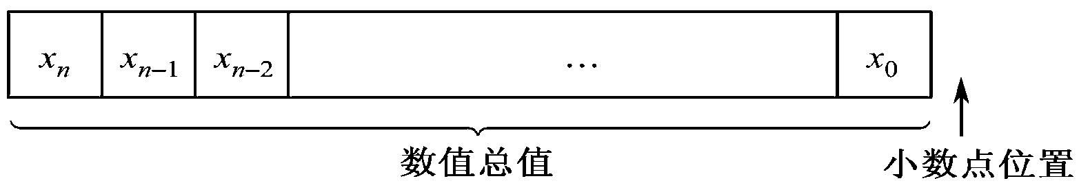
为了加减运算方便，计算机中带符号定点整数常用补码表示，有的机器用原码。设机器字长为n+1位，原码与补码表示范围有：
分辨率
原码定点整数表示范围是：-（ 2^{n} -1 ）~ （2^{n} -1）
补码定点整数表示范围是： -2^{n} ~ （2^{n} -1）
1
② 无符号定点整数 ： 正整数，不设符号位，所有各数位都用来表示数值大小，并约定小数点在最低位之后。格式如下图：
设机器字长为n+1位，无符号定点整数表示范围： 0 ~ （2^{n} -1）
分辨率
1

Slide 21
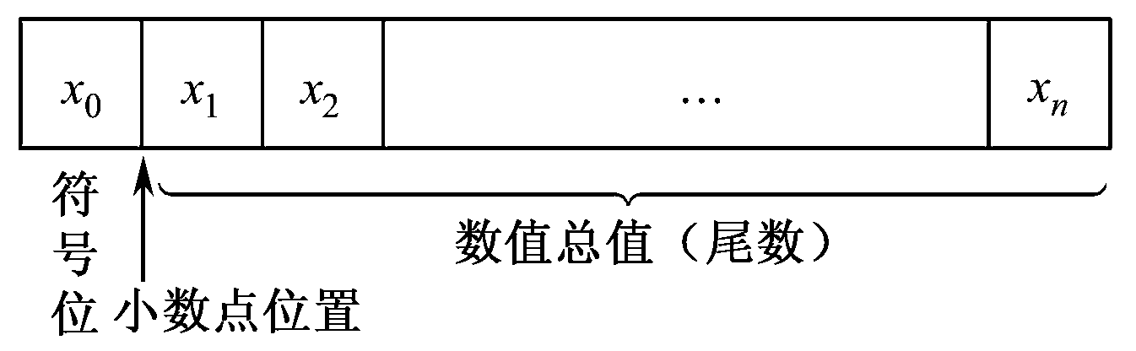
（2）定点小数：格式如下图
对于n+1位机器字长的定点小数，原码与补码表示范围为：
分辨率
原码定点小数表示范围是：-（1 - 2^{-n} ）~ （ 1 - 2^{-n} ）
补码定点小数表示范围是： -1 ~ （ 1 - 2^{-n} ）
2^{-n}

Slide 22
【例】设机器字长8位，则一些定点数的表示范围如下：
机器数形式
真值
分辨率
无符号整数
00000000～11111111
0～255
11111111 ～01111111
-127～127
1
原
原
定点整数
10000000 ～01111111
-128～127
补
补
1.1111111 ～0.1111111
-(1-2⁻⁷)～ (1-2⁻⁷)
定点小数
原
原
2⁻⁷
1.0000000 ～0.1111111
-1～ (1-2⁻⁷)
补
补

Slide 23
2 、浮点数：小数点的位置可以根据需要而浮动。
（1）典型浮点数格式
Ms Es E1 …Ek M1 …Mn
数符
阶符
阶码
尾数
E
浮点数真值： N = + R × M
R：阶码底，隐含约定，与尾数基数相同。
E：阶码，为定点整数，补码或移码表示。
其位数决定数值范围；阶符表示数的大小。
M：尾数，为定点小数，原码或补码表示。
其位数决定数的精度；数符表示数的正负。
Ms：尾数的符号位，也是整个浮点数的符号位。

Slide 24
浮点数的表示范围主要由阶码决定
精度则主要由尾数决定
为了充分利用尾数的有效位数，同时也使一个浮点数具有确定的表示形式，通常采用浮点数规格化形式，即将尾数的绝对值限定在某个范围之内。如果阶码的底为2（即尾数采用二进制），则规格化浮点数的尾数M应满足条件：0.0001 0.1
尾数规格化：1/2≤ M ＜1
尾数作为定点小数，其绝对值应小于1；由于利用了最高数位，其具有有效位的绝对值应大于或等于（0.1）₂ ，即 1/2。

Slide 25
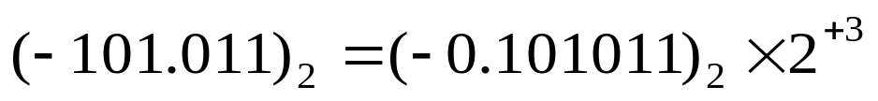
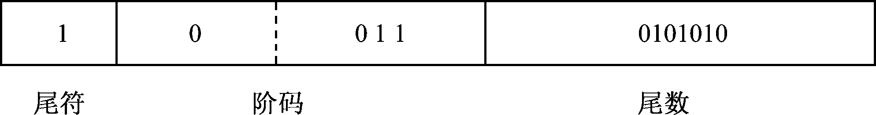
【例】 某浮点数长12位，其中阶码4位用补码表示；尾符1位，尾数7位用补码表示。写出二进制数（-101.011）₂的规格化浮点代码。
则其浮点代码为
【例】 按上例浮点格式，若一浮点代码为：0 0100 0101101，这是一个未规格化的浮点数，尾数最高数位m₁=0未充分利用。可将尾数左移一位同时阶码减1，浮点代码则调整为规格化形式：
0 0011 1011010。

Slide 26
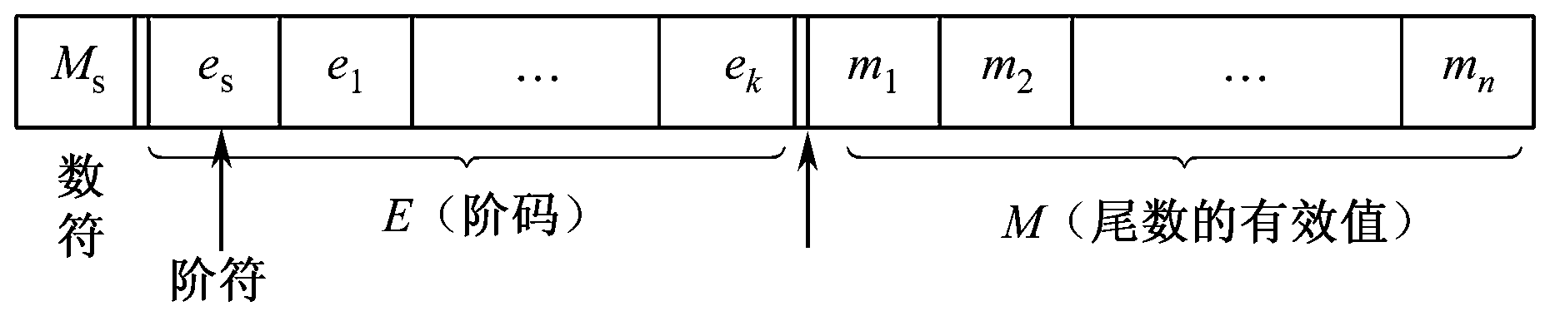
（2） 表示范围：与阶码的底有关，也与阶码和尾数的位数以及采用的机器数表示形式有关
采用下图浮点数格式，阶码k+1位（含一位阶符），补码表示，以2为底；数符1位，尾数n位，规格化且补码表示 ：
k
阶码为最大数：
2 -1
绝对值最大浮点负数：
-1
尾数为绝对值最大的负数：
k
阶码为最大数：
2 -1
最大浮点正数：
-n
尾数为最大数：
1-2
k
-2
阶码为最小数：
最小浮点正数：
尾数为最小正数：
2⁻¹

Slide 27
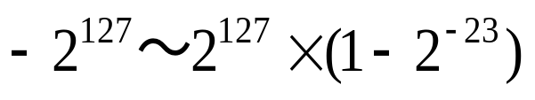
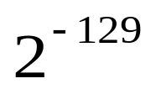
【例】 设某机字长为32位，采用浮点表示，阶码8位，补码表示并以2为底；数符1位，尾数23位，补码表示，规格化。则浮点数的表示范围为：
所能表示的最小绝对值为：
【例】某机字长16位，浮点表示，阶码尾数均用补码，其中阶码6位，含1位阶符；尾符1位，尾数9位，规格化。
表示范围：
-2³¹～ 2³¹ (1-2⁻⁹)
最小绝对值：
2⁻³³

Slide 28
（3） 实用浮点数格式
IEEE 754标准的32位浮点数格式为：
31 30 23 22 0
S … …
数符
阶码
尾数
S：数符，0正1负。
阶码：8位以2为底，阶码 = 阶码真值 + 127 。
尾数：23位，采用隐含尾数最高位1的表示方法，
实际尾数24位，尾数真值 = 1 + 尾数
这种格式的非0浮点数真值为：
S
阶码-127
（-1）× 2 ×（1 + 尾数）

Slide 29
例如：试将-（0.11）用IEEE短实数浮点格式表示出来。
2
31 30 23 22 0
S … …
数符
阶码
尾数
-1
解：-（0.11) = -（1 + 0.1）× 2
2
数符：为1
阶码：阶码 = 阶码真值 + 127= -1+127=126=（01111110）
2
尾数：为 0.100 …0
该浮点代码为 1,01111110,100 … 0
阶码8位
尾数23位

Slide 30
2.2 字符的表示
计算机除了能处理数值型数据信息外，还能处理大量的非数值型数据信息，如字符、图像及汉字信息等，这些信息在计算机中也必须用二进制代码形式表示。本节主要讨论字符型数据的表示。

Slide 31
2.2.1 ASCII码：使用最广泛的字符编码方案
美国国家信息交换标准代码，简称ASCII码。ASCII码选用128个常用字符，用7位二进制编码，如再加上一位奇偶校验位，正好用一字节表示一个字符的ASCII码。
0~9共10个数字字符：30H~39H
128个ASCII码字符包括
26个大写英文字母：41H~5AH
26个小写英文字母：61H~7AH
一些通用符号和控制符号
通常一个字符的ASCII码占用主存一个字节单元，字符序列则占用连续的主存单元。

Slide 32
2.2.2 UNICODE编码
ASCII码适合英语，但不太适用于其他语言。一些计算机公司形成了一个联盟，称为UNICODE。
UNICODE最基本的思路是将每个字符和符号赋予一个永久、唯一的16位值，即码点，不再使用多字节字符和ESC字符序列。将每个字符长度固定为16位长，使软件的编制简单了许多。

Slide 33
每个符号为16位，UNICODE共有 65 536个码点。整个码点空间被划分为块，每块的码点数为16的倍数。码点分配顺序如下：
◆主要字母表都有各自连续的空间。如：拉丁语（336个码点）、希腊语（144个码点）、斯拉夫语（256）。
◆ 分配了一些码点给变音符（112）、标点符号（112）、上下标字符（48）、方向字符（48）、算术运算符（256）、几何图符（96）和装饰符号（192）。
◆ 汉语、日语和朝鲜语所需要的符号。先是1 024个发音符号（如片假名和拼音字母），然后是汉语和日语的象形符号（20 992）和朝鲜语的Hangul音节（11 156）。
◆ 分配了6 400个码点供用户进行本地化时使用。

Slide 34
2.2.3 汉字编码简介
与西文不同，汉字字符很多，所以汉字编码比西文编码复杂。在一个汉字信息处理系统的不同部分，需要使用几种编码：输入码，内码，交换码。
1．汉字输入码：汉字输入码也称外码，是将汉字输入到计算机设计的二进制编码。
常用编码方法有：拼音码、字形码、音形结合，具有某种提示、联想功能的方案等。所产生的输入码需要借助输入码与内部码的对照表（称为输入字典）转换成便于加工处理的内码。

Slide 35
2．汉字交换码：
用于各汉字系统之间或汉字系统与通信系统之间进行汉字信息交换（即转输）时的代码。
汉字内码与交换码有简单的对应关系。
首先，我国制定了《信息处理交换用七位编码字符集》（GB1980）。除了个别字符，如货币符号外，GB1980与ASCII码是一致的，可以被视作ASCII码的中国版本。

Slide 36
1981年，我国公布了汉字交换码的国家标准《信息交换用汉字编号字符集—— 基本集》（GB2312—80）。该标准与GB1980相互兼容，用2字节构成一个汉字字符编码，每字节使用GB1980中的字符编码。GB2312收录了6 763个汉字字符和682个非汉字图形字符（间隔符、标点、运算符、制表符、数字、汉语拼音、拉丁文字母、希腊文字母、俄文字母、日文假名等），它们排成一个94×94的行列矩阵，矩阵的行称为区，列称为位。字符的国际交换码与区位码有一个简单的对应关系。
以后又陆续公布了汉字交换码的5个辅助集，收入了更多的汉字字符。

Slide 37
3．汉字内码
输入码被计算机接受后就由汉字操作系统的“输入码转换模块”转换为机内码，与所采用的键盘输入法无关。无论是什么汉字系统和汉字输入方法，输入的汉字外码到机器内部都要转换成机内码，才能被存储和进行各种处理。

Slide 38
因为汉字处理系统要保证中西文的兼容，当系统中同时存在ASCII码和汉字GB2312码时，将会产生二义性。如：有两个字节内容为30H和21H，它既可表示汉字“啊”的GB2312码，又可表示西文“0”和“!”的ASCII码。为此，汉字机内码应对GB2312吗加以适当处理和变换。
GB2312的机内码：二字节长的编码，它是在相应GB2312码的每个字节最高位上加“1”，即：
汉字机内码= GB2312 吗+8080H
例如，上述“啊”字的国标码是3021H，其汉字机内码则是B0A1H。

Slide 39
2.3 指令信息的表示
机器指令：一组有意义的二进制代码，是指示计算机执行某种操作的信息的集合。
指令系统：一台计算机所能执行的各种指令的集合，
它定义了计算机硬件所能完成的基本操作。
不同的计算机有不同的指令系统
本节主要讨论一般计算机指令系统的基本概念：
指令格式
寻址方式
指令类型

Slide 40
2.3.1 指令格式
1、 指令中的基本信息：操作码，操作数地址，操作结果地址，
下一条指令地址
例：Intel 8086的一条加法指令（汇编符号表示）
ADD AL , 10H [SI]；
操作码
结果地址
操作数地址
由指令指针IP给出下一条指令地址，IP相当于PC

Slide 41
一条指令实际上包括两种信息，即操作码和地址码，因此指令的基本格式为：
指令基本格式
操作码 地址码
操作数地址和操作结果地址
进一步讨论指令格式时，主要涉及三个方面的问题：地址码结构、操作码结构以及指令长度。

Slide 42
2、 地址码结构：一条指令中可直接或间接指明几个地址。
（1）三地址指令
格式：
OP A1 A2 A3
操作数地址
结果地址
功能：
(A1)OP(A2) A3
(PC) + n PC
下条指令地址
转移时，用转移
地址修改PC内容。
特点：操作后两个操作数均不被破坏，可供再次使用，间接缩短了程序的长度。但由于地址较多，使用存储器寻址会造成指令码过长。RISC（精简指令集计算机）的运算类指令都使用三地址格式，一般采用寄存器寻址。

Slide 43
（2）二地址指令
格式：
OP A1 A2
目的地址
源地址
功能：
(A1)OP(A2) A1
(PC) + n PC
特点：A₁地址提供的操作数，运算后不再保留，该地址改为存放运算结果。采用这一隐含约定，使指令地址结构得到简化，减少了指令给出的显地址数，但是运算结果会破坏一个操作数。Intel 80x86的运算类指令使用二地址指令格式。

Slide 44
（3）一地址指令
格式：
OP A
一地址指令有两种常见的形态，由操作码确定它属于哪一种。
① 只有目的操作数的单操作数指令：指令中只给出一个目的地址A，A既是操作数的地址，又是操作结果的存放地址。如加1、减1等单操作数指令均采用这种格式。
单操作数指令功能：
OP（A） A
(PC) + n PC

Slide 45
② 隐含约定目的地址的双操作数指令：在某些微机中，双操作数指令也可采用一地址指令格式。源操作数按指令给出的源地址A读取，另一个操作数（目的操作数）隐含在CPU的累加器AC中，运算结果也将存放在AC中。如Intel 8086/8088的乘法、除法指令就采用该格式。
格式：
OP A
隐含约定
双操作数指令功能：
(AC)OP(A) AC
(PC) + n PC

Slide 46
（4）零地址指令
格式：
OP
这种指令不含操作数，有两种可能：
• 不需要操作数的指令。如空操作指令、停机指令等。
• 所需操作数都是隐含指定。如堆栈操作的运算指令，所需的操作数事先约定在堆栈中，由堆栈指针SP隐含指出，操作结果仍送回堆栈中。又如Intel 80x86的串操作处理指令，其操作数是隐含指定的。

Slide 47
上述讨论表明，指令格式中采用隐含指定操作数地址（即隐地址）能够有效地减少地址数，缩短指令长度。
上述几种指令格式只是一般情况，并非每台计算机都具有。例如在Intel 80x86指令系统中，以二地址指令格式为主，辅以一地址和零地址格式。又如在RISC微处理器SPARC指令系统中，以三地址指令格式为主，辅以一地址和零地址格式。
在计算机中，指令和操作数同样是以二进制代码形式存储的，从表面上看二者并无区别。但是，指令地址是由程序计数器PC指定的。而操作数地址则是由指令中的地址码规定的。因此二者绝不可能混淆。

Slide 48
3. 操作码结构
指令中的操作码用来指示机器应执行什么性质的操作，每一条指令都有一个含义确定的操作码，不同指令的操作码用不同的二进制编码表示。
操作码的位数决定了操作类型的多少，位数越多所能表示的操作种类也就越多。如某机器的操作码长度为8位，则该指令系统最多可以有 2⁸ =256 种指令。但当指令长度一定时，地址码位数与操作码位数相互制约，即如果地址部分占位数较多，则允许操作码可占位数就会减少，从而限制了指令的种类数。所以在操作码结构设计上有一些不同的方法。

Slide 49
（1） 固定长度操作码
操作码的长度固定，在指令字的一个字段中。如用指令字中第一字节（8位）表示操作码。操作码固定长度有利于简化硬件设计和缩短指令译码时间。如Intel 8086/8088指令系统的指令操作码只有一字节。又如RISC微处理器MIPS的指令系统中，指令基本操作码都是6位。
（2）可变长度操作码
如果指令长度一定，则地址码与操作码的长度是相互制约的，为了解决这一矛盾，可采用扩展操作码的办法，即操作码和地址码位数不固定，操作码位数允许变化，对地址数少的指令操作码长些，对地址数多的指令则操作码就短些。下面举例说明这种方法。

Slide 50
【例】 设某机器的指令长度为16位，包括基本操作码4位，
3个地址字段，每个地址字段长4位，其格式为：
15 11 7 3 0
OP A1 A2 A3
4位基本操作码有16种组合，如全部用于表示三地址指令，则有16条。但是如果三地址指令只需15条，则可以把剩下的一个编码用作扩展标志，将操作码扩展到A₁（即操作码从4位扩展到8位），以表示二地址指令。根据上述思想，可以继续向下扩展。如果三地址指令需要15条，二地址指令需要15条，一地址指令需要15条，零地址指令需要16条，共61条指令，其扩展方法如下：

Slide 51
指令字长16位，可含有3、2、1或0个地址，
每个地址占4位。操作码为4、8、12、16位。
操作码 地址码
15~ 12 11~ 8 7 ~ 4 3 ~ 0
0000 X Y Z
1110 X Y Z
...
...
...
...
三地址指令 15条
1111 0000 Y Z
1111 1110 Y Z
...
...
...
...
二地址指令 15条
1111 1111 0000 Z
1111 1111 1110 Z
一地址指令 15条
...
...
...
...
1111 1111 1111 0000
1111 1111 1111 1111
零地址指令 16条
...
...
...
...

Slide 52
扩展操作码可有效地减少了操作码在程序中的总位数，节省了存储空间。然而，扩展操作码译码较复杂，使硬件设计难度增大，并且需要更多的硬件支持。
（3）复合型操作码
有的机器中，指令字长有限，致使指令条数有限。为了使一条指令能表示更多的操作信息，采用复合型操作码，将操作码分为几个字段，用它们的组合使操作含义更丰富。如图2-20中的SPARC指令格式2和指令格式3中的操作码。
例：某机算逻指令
0 1 2 3 4 5 6 7 8 15
基本操作 进位 移位 回送 判跳 操作数

Slide 53
4、 指令长度
指令字的位数越多，所能表示的操作信息和地址信息也就越多，可使指令功能更丰富。但位数越多指令字所占存储空间越多，相应地读取指令的时间延长，而且指令越复杂执行时间也就越长。反之，指令字长固定，格式简单，则读取与执行所需时间就短。在实际机器的指令长度设计中，主要有以下两种策略。

Slide 54
（1）变字长指令
在一种计算机的指令系统中，不同的指令可以有不同的字长。因主存通常按字节编址，所以指令字长一般为字节的整数倍，例如单字节、双字节、三字节等。
那么CPU怎样识别这条指令有多少字节呢？一般的做法是，将操作码放在指令字的第一字节，当CPU读出操作码后可立即判定，这是一条单操作数还是一条双操作数指令，从而知道后面还应读取几字节的指令代码。如Intel 80x86的指令系统就采用变字长指令，最初的8086/8088指令长度从1字节到6字节。
变字长指令能够合理利用存储空间，但是硬件控制复杂。而且，因不能预先知道下一条指令的长度，不适合流水线预取后续指令。

Slide 55
（2）固定字长指令
指令长度固定，方便机器预取后续指令，有利于指令流水线执行。现在RISC的微处理器通常采用固定字长指令，如MIPS、SPARC、Power PC、ARM都采用固定字长指令。
此外还要说明，指令的字长与机器的字长没有固定的关系，它既可以小于或等于机器的字长，也可以大于机器的字长。

Slide 56
2.3.2 常用寻址方式
指令中以什么方式提供操作数地址或操作数，称为寻址方式。
寻址方式的含义有二个：
表示指令所需的操作数在何处（如在指令中、寄存器中或主存单元中）
给出获取操作数地址的方法
指令约定寻址方式的方法通常有二种：
在指令中设置专门的寻址字段；
由操作码隐含约定。

Slide 57
双操作数指令或数据传送指令，则各个操作数地址有各自的寻址方式，不一定相同，也就是说，一条指令中可以有多种寻址方式。
通常，指令所需要的操作数可能存放在以下几种地方：
① 操作数就包含在该指令之中。
② 操作数存放在CPU的某个寄存器中。
③ 操作数存放在主存单元中。这里又可以分为几种情况：只需对某个操作数进行处理，或需要对一个连续的数组或表进行处理。
④ 操作数存放在堆栈区中。
⑤ 操作数存放在某个I/O接口的寄存器中。

Slide 58
形式地址：指令中提供的主存操作数地址码是不能直接用来访问主存的，这种地址码称为形式地址。
有效地址：对形式地址进行一定的计算而得到的存放操作数的主存单元地址称为有效地址。
注意，8086/8088 CPU提供的有效地址并不是可直接访问主存的物理地址，后面会介绍。

Slide 59
每种机器的指令系统都有一套自己的寻址方式。不同计算机的寻址方式的分类和名称并不统一，但多数可以归结为以下几种类型（或它们的变型与组合）：
① 立即寻址类：在读取指令时也立即读出操作数。
② 直接寻址类 ：直接给出主存的有效地址或寄存器号，以读取操作数。
③ 间接寻址类：先从某寄存器或主存单元中读取有效地址，再按这一地址访问主存以读取操作数。
④ 变址类：指令给出的是形式地址（不是有效地址），经过某种计算（加、减、拼接等）才获得有效地址，据此访问主存，读取操作数。

Slide 60
下面介绍多数机器常用的基本寻址方式。
1、 立即寻址
指令中直接给出操作数。
操作数在指令中，其长度固定。
定长格式：
操作码OP … 立即数
变长格式：
基本指令
操作数在基本指令之后，其长度由基本指令指定。
立即数
用来提供常数、设置初值等。虽然立即寻址方式能快速获得操作数，但在多数场合下，程序处理的数据是变化的，其适用范围有限。

Slide 61
2、 直接寻址
指令直接给出操作数有效地址，根据该地址可从主存单元中读取操作数。寻址过程可描述为：
指令
OP … A
主存
也可表示为：
操作数S
M
操作数地址
操作数
特点：简单、直观，便于硬件实现，适用于寻找固定地址的操作数。但是：① 有效地址是指令的一部分，不能变化，只能访问某个固定的主存单元。② 若指令要给出全长的地址码，则地址码在占位数较多，导致指令字很长。

Slide 62
3、寄存器寻址
指令中给出寄存器号（也称寄存器地址），从寄存器中获取操作数。寻址过程可描述为：
指令
OP … Ri
Ri
操作数S
也可表示为：
R
寄存器号
操作数
寻址速度比直接寻址快
可减少一个操作数地址的位数
• 该寻址方式的优点：

Slide 63
4、间接寻址
指令给出存放操作数地址的主存单元地址，即操作数的间接地址。寻址过程可描述为：
指令
OP … A1
主存
...
A1
A2
间址单元
...
A2
操作数S
也可表示为：
...
M
M
间址单元地址
操作数地址
操作数

Slide 64
采用间接寻址方式可将间址单元当成一个读取操作数的地址指针，它指示操作数在主存中的位置，只要修改指针（即间址单元的内容），则同一条指令就可以用来在不同时间访问不同的存储单元。
提供了编程的灵活性
增加了访存次数，增加了指令的执行时间
• 间接寻址方式特点：

Slide 65
5、 寄存器间址
操作数在主存单元中，由指令给出寄存器号，该寄存器存放操作数地址。寻址过程可描述为：
主存
指令
OP … Ri
...
A
操作数S
Ri
A
地址指针
...
也可表示为：
R
M
寄存器号
操作数地址
操作数
寻址速度比间址寻址快
可减少一个操作数地址的位数
• 该寻址方式的优点：

Slide 66
6、 变址寻址
指令给出一个形式地址，并指定一个寄存器作为变址寄存器，将变址寄存器内容与形式地址相加得到操作数有效地址。寻址过程可描述为：
主存
指令
OP … Ri D
...
加法器
A
操作数S
Ri
N
...
变址寄存器
也可表示为：
形式地址D
M
D+N=操作数地址
操作数
R
变址寄存器号
变址量N

Slide 67
变址方式的典型用法：将形式地址作为基准地址，将变址寄存器内容作变化量。
【例】 某个数组存放在一段连续的主存区间中，首址为B。可让B作为指令中的形式地址，而变址寄存器中存放变址量，即所需访问单元与首址单元之间的距离。
如果变址寄存器内容初始值为0，然后在每次读取操作数后让变址量递增一个数组元素的单元数，就可以用同一条指令依次读取整个数组。

Slide 68
7、 相对寻址
用程序计数器PC的内容作为基准地址，指令中给出的形式地址作为位移量（可正可负），二者相加后形成操作数的地址。寻址过程可描述为：
主存
...
指令
OP … d
A
OP d
加法器
d
...
PC
A
A+d
操作数S
程序计数器
...
特点：• 操作数地址随PC内容变化而改变，但二者之间的距离不变，可使操作数与指令在主存中一起移动；
• 位移量可正可负，表示操作数地址可以在指令地址之后或之前。

Slide 69
8、 堆栈寻址
操作数存放在主存堆栈中，指令隐含约定由堆栈指针SP寄存器提供堆栈栈顶单元地址，进行读出或写入。寻址过程可描述为：
主存
...
指令
OP
栈顶
操作数S
堆栈
...
SP
A
栈底
堆栈指针寄存器
...
堆栈是一种按“后进先出”存取顺序进行存取的存储结构。在主存中设置的堆栈区有二端，作为起点的一端固定称为栈底；另一端称为栈顶。对堆栈的读出（弹出）或写入（压入）都是对栈顶单元进行，因此CPU中设具有加减计数功能的SP指示栈顶的位置。

Slide 70
堆栈自底向上（按地址码减少的方向）生成
主存
...
压栈：
SP内容减1，再压（存）入数。
出栈：
（SP）=FF
先取数，SP内容加1
初始化
主存
主存
主存
...
...
...
（SP）=FE
b
栈顶
（SP）=FE
a
栈顶=栈底
a
栈底
（SP）=FE
a
栈顶=栈底
压入a
压入b
弹出b

Slide 71
至此，已介绍了一些常用的寻址方式，对一台具体的机器而言，它可能只采用其中的一些寻址方式，也可能增加一些稍加变化的类型。
一台机器的指令系统可以采用多种寻址方式，那么在指令中如何表示寻址方式呢？

Slide 72
指令中怎样表达寻址方式：
（1）操作码隐含说明不同寻址方式
例：某机指令操作码最高两位
00：RR型指令，寄存器-寄存器寻址
01：RX型指令，寄存器-变址寻址
10：SI型指令，基址-立即寻址
11：SS型指令，基址-基址寻址

Slide 73
（2）指令中设置专门字段说明寻址方式
例：某机指令的每个地址字段中各设置一个
3位的寻址方式字段。
寄存器号
3位
3位
操作码OP 寻址方式 R 寻址方式 R
源地址字段
目的地址字段

Slide 74
2.3.3 指令类型
本节将讨论按指令功能或操作性质对指令分类，大多数指令系统支持的指令操作类型如表2-4所示。
操作类型 | 举 例
算术和逻辑运算 | 定点算术和逻辑操作：加、减、与、或、乘、除等
数据传送 | 数据传送类指令；RISC中的Load与store指令等
程序控制 | 条件转移、无条件转移、子程序调用和返回、自中断等
系统 | 操作系统调用、虚拟存储器管理指令等
浮点 | 浮点操作：加、乘、除、比较等
十进制 | 十进制加、十进制乘、十进制到字符的转换等
字符串 | 字符串传送、字符串比较、字符串匹配等
图像 | 像素、顶点操作、压缩/解压缩操作等

Slide 75
一般所有的计算机都提供表2-4中的前三类指令：
算数和逻辑运算，数据传送和程序控制。
指令系统对后四类指令的支持取决于具体机器，有可能这四类都不支持，还可能包含其他特殊指令。
下面简介表中前四类指令的特点。

Slide 76
1．算术和逻辑运算类指令
（1）算术运算类指令
包括：加、减、乘、除、求补、加1、减1、比较等运算。
设置时需考虑操作数类型、符号、进制等；
运算结束后设置相应状态标志。
（2）逻辑运算类指令：与、或、非、异或等运算
可实现对操作数位的设置、测试、清除、修改等。
有的机器设置专门的位操作指令。

Slide 77
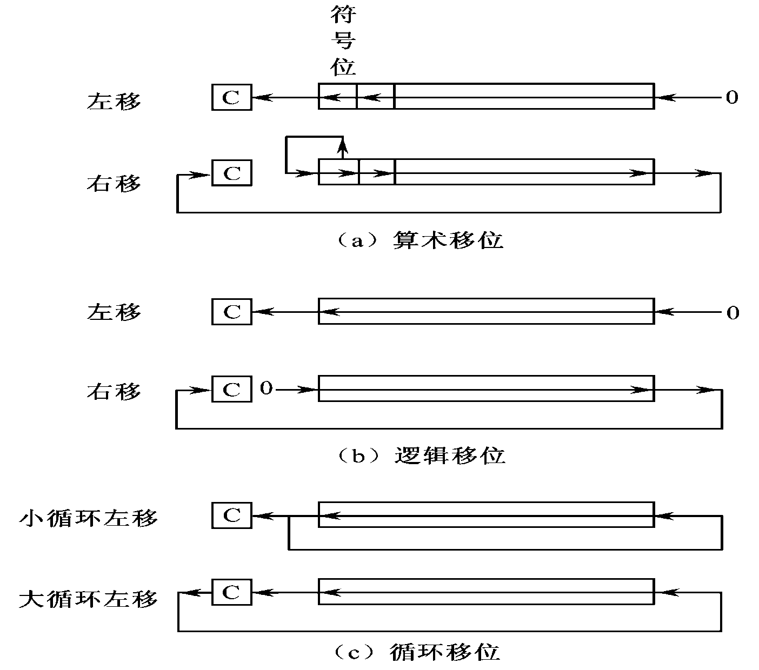
（3）移位操作指令
算术移位、逻辑移位和循环移位如下图所示。
进位位

Slide 78
2．数据传送类指令
这类指令实现：寄存器与寄存器、寄存器与主存单元、主存单元与主存单元之间、寄存器与I/O端口之间的数据传送。
需要指出，在RISC指令系统中，运算类指令不允许访问主存储器，只有LOAD与STORE指令能够访问主存，即LOAD/STORE指令完成CPU寄存器与主存储器之间的数据传送。由LOAD指令将主存单元内容取出送CPU的寄存器，由STORE指令将寄存器内容存入主存单元。

Slide 79
（1）寄存器间、寄存器与主存间的数据传送指令
数据
源地址 目的地址；且源地址中的数据保持不变。
设置传送指令时需考虑：
传送范围
例：
80X86：
R M，
R R
IBM370：
R M，
R R，
M M
RISC的SPARC ：
R M

Slide 80
传送单位
例： 用操作码表示(SPARC的load指令)：
LDUB
8
LDUH
16
LD
32
用地址量说明(80X86)：
MOV AL，BL (8)
MOV AX，BX (16)
MOV EAX，EBX (32)
例： 80X86的串传送指令：REP MOVSW
传送次数由计数器控制
采用的寻址方式
在寻址方式的设置上几乎不受限制，能比较集中地反映指令系统各种寻址方式的实现。

Slide 81
（2）输入/输出指令
数据；
控制命令；
状态。
各种信息
主机 外设
A、外设的编址方式
I/O接口中寄存器或相当部件称为I/O端口。
如何为I/O端口分配地址？

Slide 82
I/O端口独立编址
为每个I/O端口分配端口地址；
在I/O指令中给出端口地址。
I/O地址空间不占主存地址空间，可与主存地址空间重叠。
需设置专门的控制线区分访问对象，如
=1 访问存储器
=0 访问I/O端口
M/IO

Slide 83
I/O端口与主存单元统一编址
I/O端口与主存单元使用一个地址空间，用不同的
地址码来区分它们。
如将存储地址空间的低端分配给主存单元，高端
分配给I/O端口。
B、I/O指令设置方式
显式I/O指令
设置专用I/O指令
采用I/O独立编址，用I/O指令访问I/O端口。
指令中说明输入/输出操作，并给出端口地址。

Slide 84
例： 80X86的I/O指令
(n) AL
输入：IN AL，n；
端口地址
(直接端口寻址)
((DX)) AL
IN AL，DX；
间接端口地址
(端口地址在DX中)
(AL) n
输出：OUT n，AL；
OUT DX，AL；
(AL) (DX)

Slide 85
用传送指令实现I/O操作
采用统一编址，用传送指令访问I/O端口。
不设专用I/O指令。
隐式I/O指令
例. 某机的I/O端口与主存储器统一编址，某I/O接口中的端口地址为80H，用传送指令实现输入/输出：
MOV 80H，A；将累加器A内容输出到80H端口
MOV A，80H；将80H端口内容输入到累加器A

Slide 86
C、通过I/O处理机进行I/O操作
CPU执行简单I/O指令
(启动、停止、查询、清除)
两级I/O指令
I/O处理机执行I/O操作指令
(输入、输出……)

Slide 87
3、程序控制类指令
这类指令可以控制程序执行的顺序和选择程序的执行方向，并使程序具有测试、分析与判断的能力。因此，它们是指令系统中一组非常重要的指令，主要包括转移指令、循环控制指令、子程序调用和返回指令、程序自中断指令。

Slide 88
3、程序控制类指令
控制程序执行的顺序和选择执行的方向。
（1）转移指令
无条件转移
条件转移
循环
（2）子程序调用指令与返回指令
子程序调用指令：将返回地址压入堆栈，
再转到子程序入口地址
返回指令：将堆栈中的返回地址弹出，以返回调用程序

Slide 89
（3）程序自中断指令
主要用于程序的调试和系统功能调用。
如80X86的中断指令 INT n 。
4、特权指令
提供给系统软件使用，一般不直接给普通用户使用。
主要用于系统资源的分配和管理。如检测用户的访问权限、修改虚拟存储器管理的段表等。
下面以CISC机器PentiumⅡ和RISC机器SPARC为例，介绍它们的机器指令格式

Slide 90
2.3.4 Pentium II指令格式
PentiumⅡ的指令格式很复杂，原因：
要与Intel 80x86兼容，而80x86的指令格式就比较复杂。
PentiumⅡ对地址和数据的32位扩展，以及增加了寻址方式的灵活性。
PentiumⅡ 的指令长度由1～16个字节构成。
前缀
操作码
寻址方式
位移量
立即数
0~4字节 1~2字节 0~2字节 0~4字节 0~4字节

Slide 91
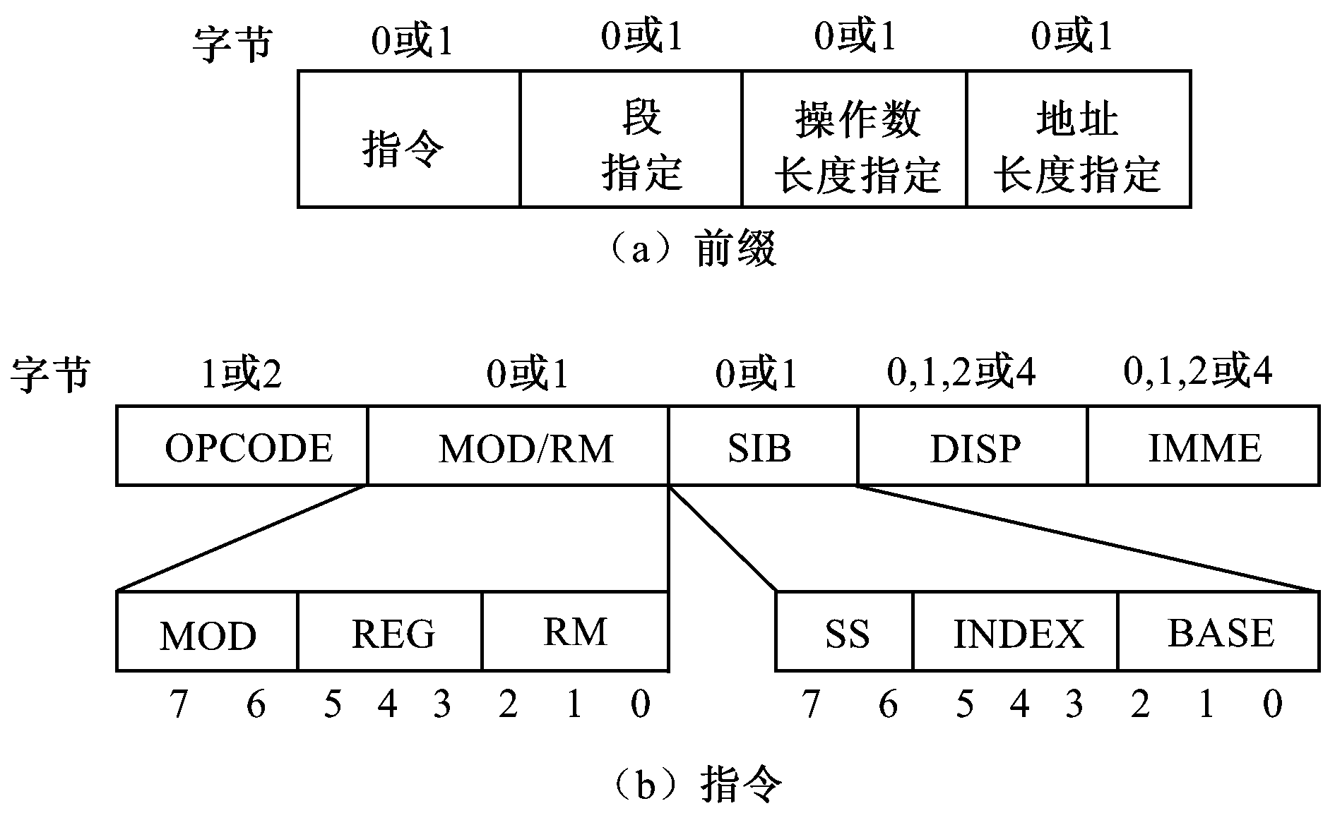
Pentium II指令格式中，操作码字段（OPCODE）是必须的，其他字段则是可选的。其指令格式如下：

Slide 92
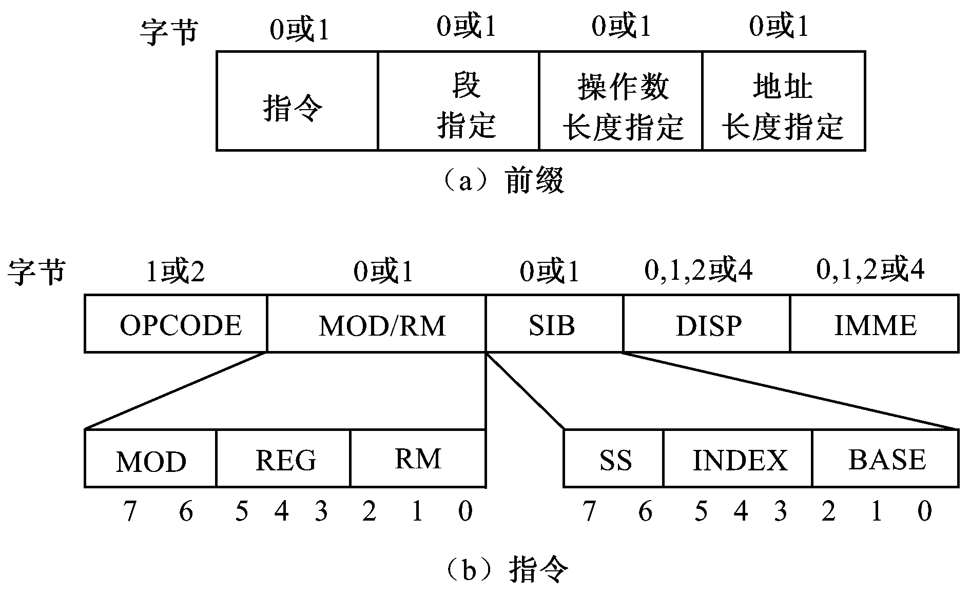
1、指令前缀部分
指令前缀有4部分，根据具体指令选择有或没有：
• 第1部分可选4种前缀指令：LOCK、REP、REPE、REPNE。
• 第2部分段指定，显式地指定该指令使用哪个寄存器。
• 第3部分操作数长度指定，用于寄存器数据宽度切换。
• 第4部分地址长度指定，用于存储器地址宽度切换。

Slide 93
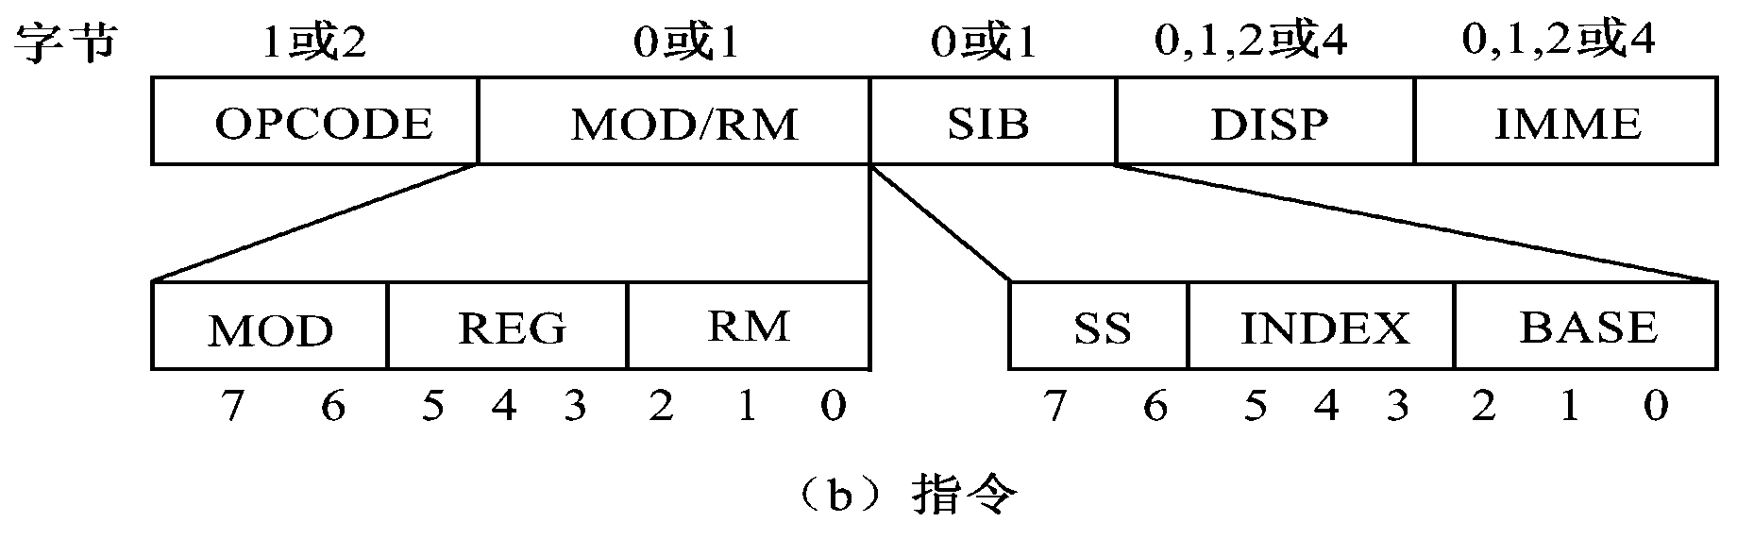
2、指令部分
指令本身包括以下字段：
（1）OPCODE：定义指令类型，寄存器数据宽度，及操作结果存入寄存器还是存储器。
（2）MOD/RM：分3个字段MOD、REG、RM。
REG（3位）：定义一个寄存器寻址的操作数。
MOD（2位）与RM（3位）：定义另一个操作数的寻址方式。包括8个寄存器寻址和24种存储器寻址。

Slide 94
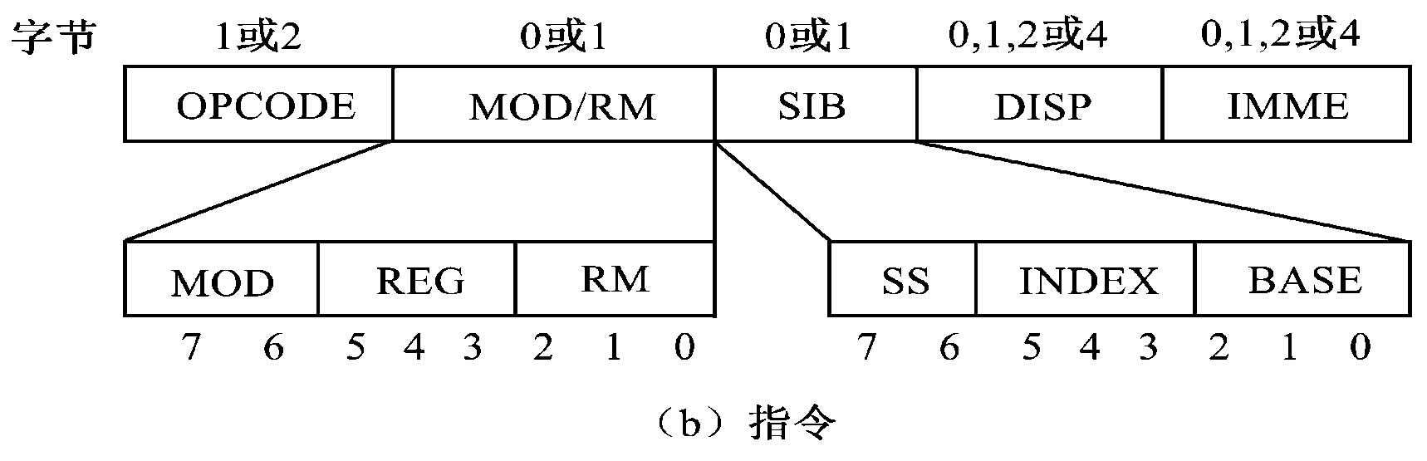
（3）SIB
当MOD/RM=00/100时，使用SIB以说明比例变址寻址方式。
（4）DISP
如果MOD/RM定义的寻址方式需要位移量（即形式地址），由DISP字段给出，可以是8位、16位或32位。
（5）IMME
如果指令有立即数，由IMME给出，可以是8位、16位或32位。
可见，Pentium II的指令格式很复杂，这一是因为要与80X86兼容；二是它的地址和数据扩展到32位。

Slide 95
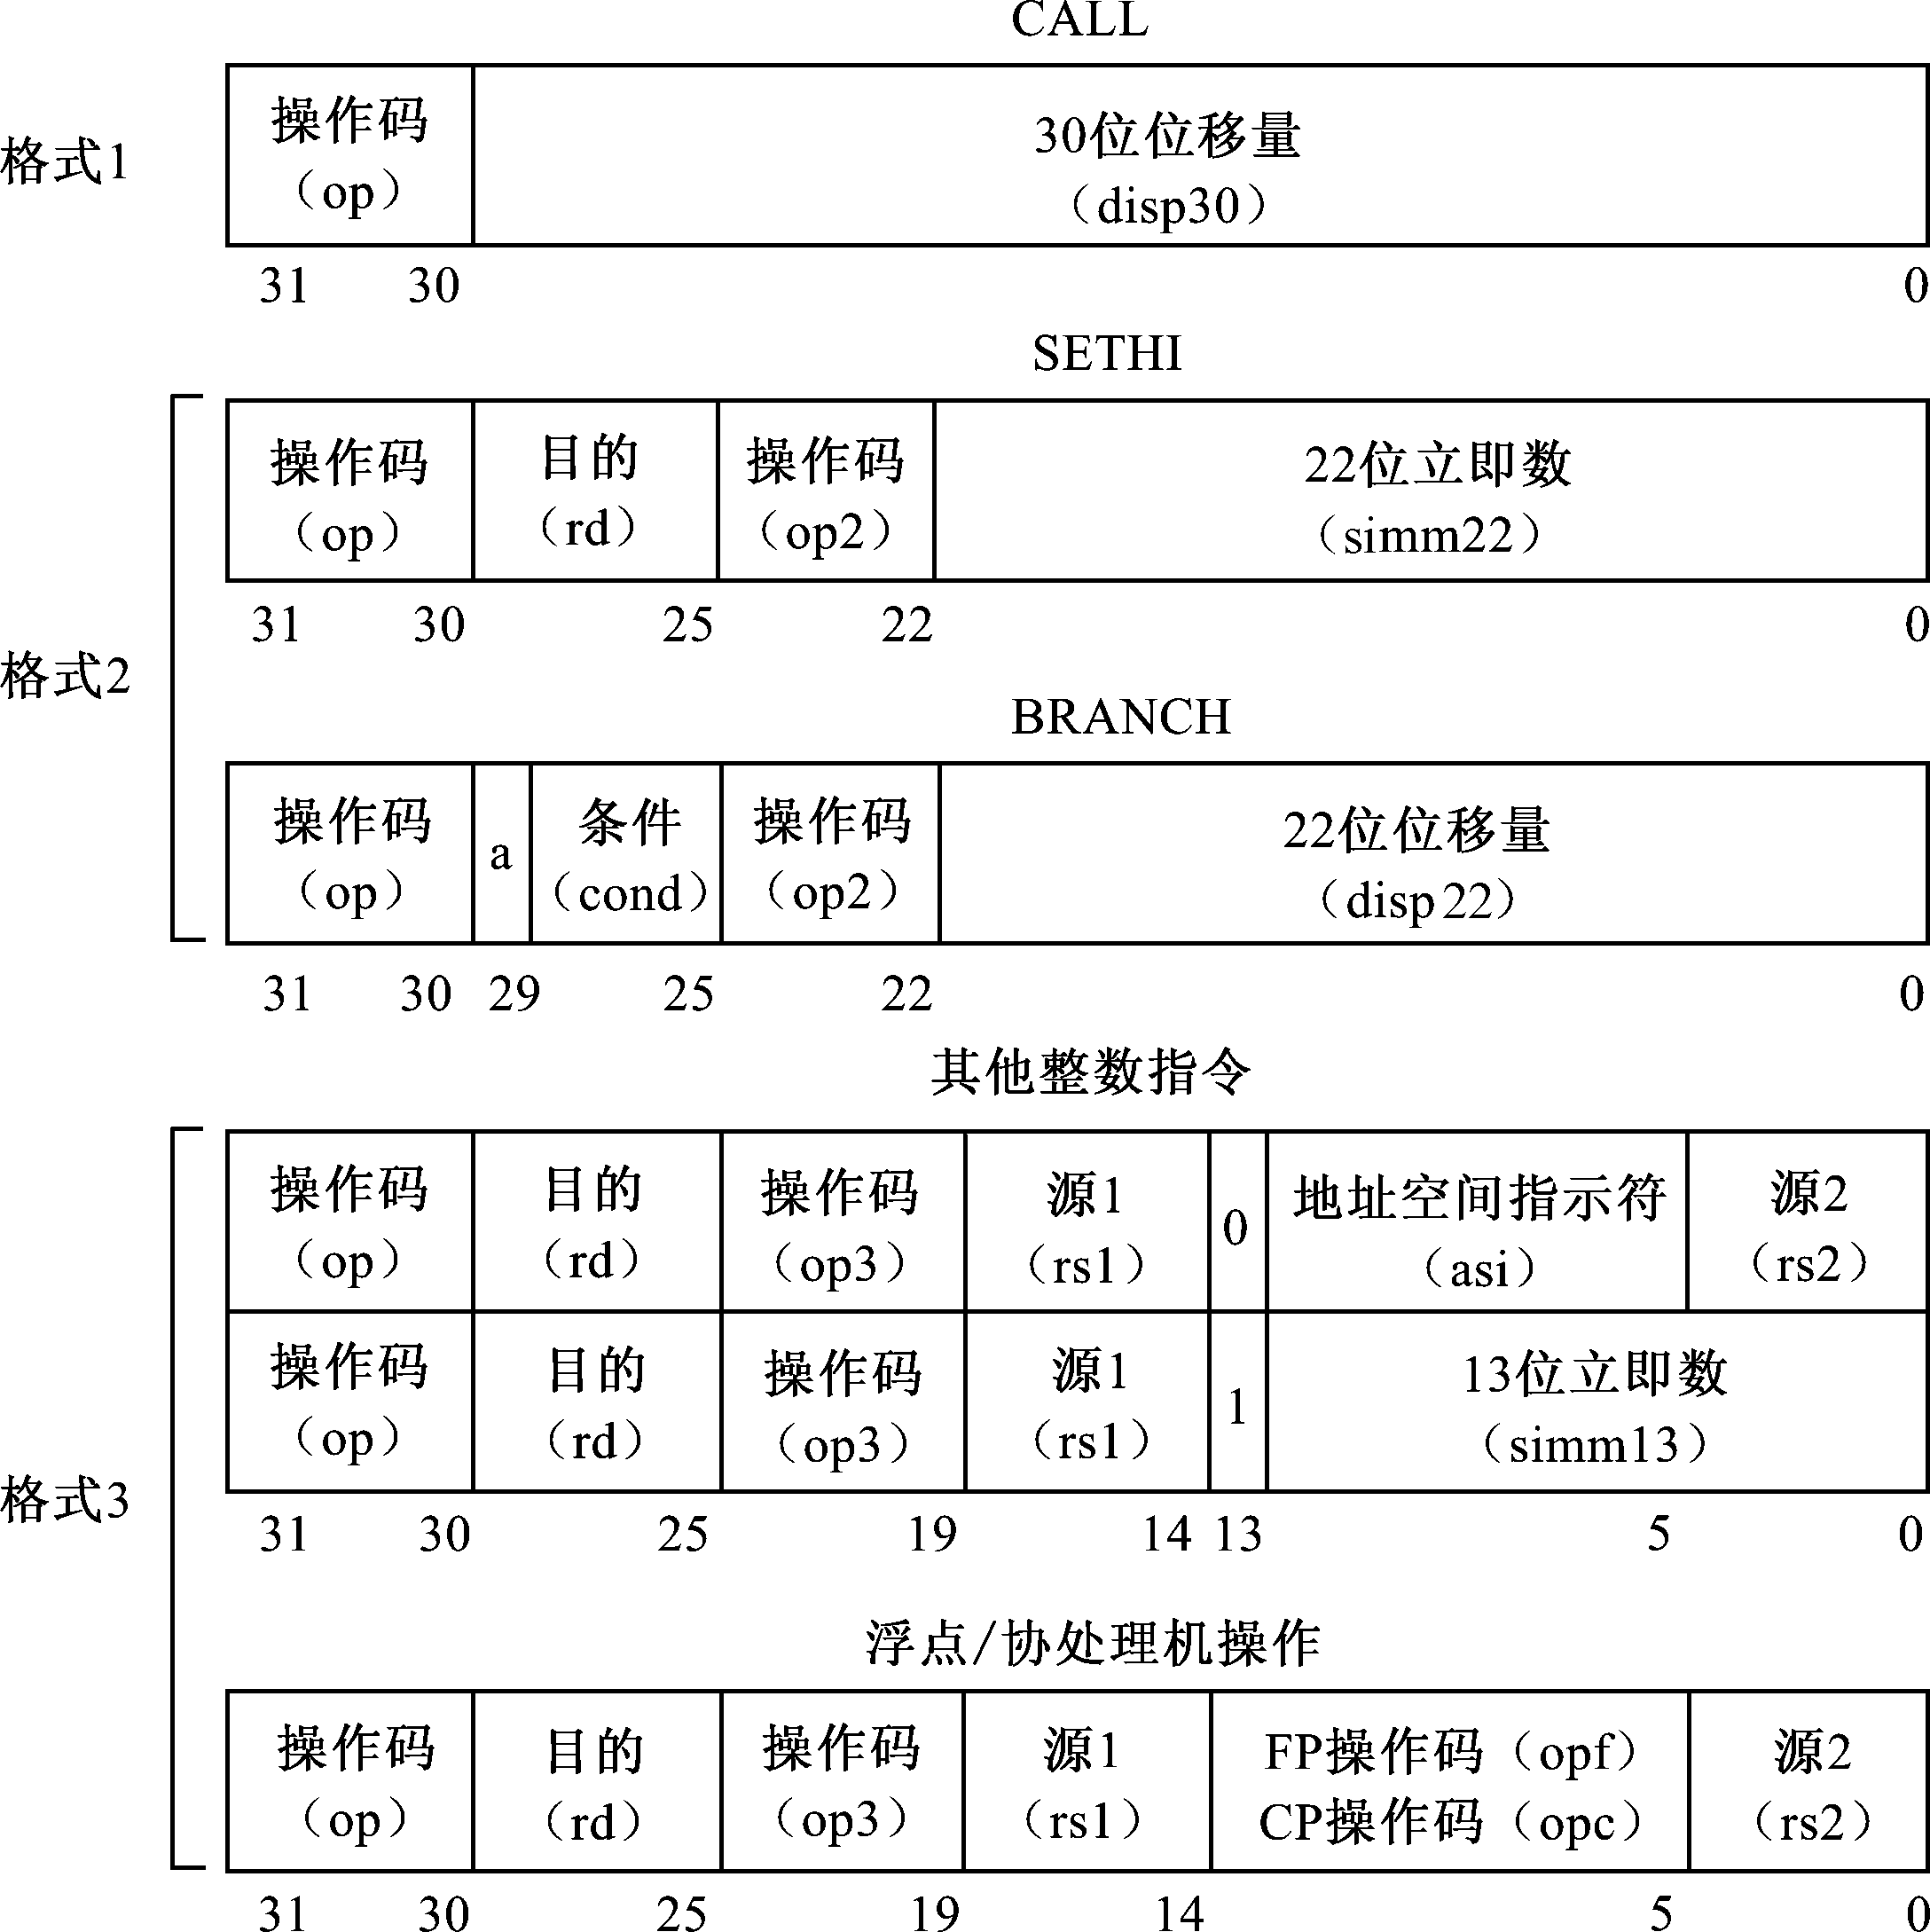
2.3.5 SPARC指令格式 SPARC（Scalable Processor Architecture）是指由Sun公司定义的一种RISC处理器结构。 SPARC所有指令的长度固定为32位。其基本指令格式如下图：
指令最高两位操作码（op）定义指令格式，基本指令格式只有3种：
*格式1专为CALL指令而设；
*格式2为SETHI（置高位）和BRANCH（转移）指令而设；
*常用算术逻辑指令、LOAD/STORE指令及其他指令均使用格式3 。

Slide 96
第2个操作码op2用于区分BRANCH、SETH等指令。第3个操作码op3是定义指令操作的，每条指令只定义一个单独的操作。opc是协处理机指令操作码，opf是浮点处理机指令操作码。
指令格式3中，大多数指令的第1个源操作数rs1是寄存器操作数；第2个可能是寄存器rs2，也可能是立即数simm13；而目的地址一般均是寄存器rd（除了store和转移指令外）。整数算术逻辑运算指令是将rs1与rs2的内容（或simm13）按操作码op3规定的操作运算后把结果送往rd，其功能可以描述为：
当格式第13位i=0时，（rs1）op3（rs2）→rd
当i=1时，（rs1）op3 simm13→rd

Slide 97
LOAD指令将存储器中的数据取出送到rd中，而STORE指令将rd中的数据存到存储器中。存储器地址的计算方法如下（寄存器间接寻址方式）：
当i=0时，存储器地址＝（rs1）＋（rs2）
当i=1时，存储器地址＝（rs1）＋simm13

